Slide 1
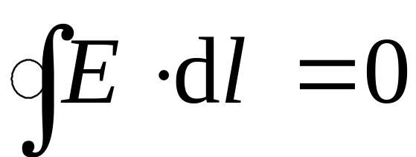
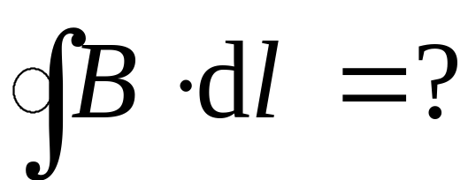
7.4 安培环路定理
静电场:
静电场的环流为零，静电场是保守场。
磁 场:

Slide 2

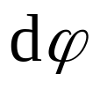
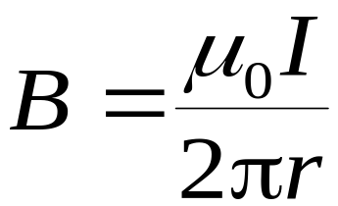
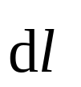

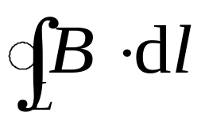
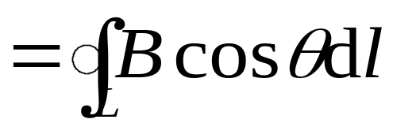

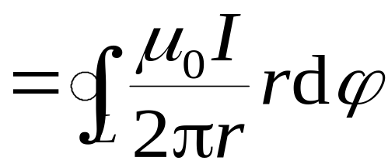


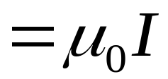
一、安培环路定理
以无限长载流直导线为例
o
设闭合回路l为圆形回路
(l与I成右螺旋关系)
磁场的环流与环路中所包围的电流有关。

Slide 3
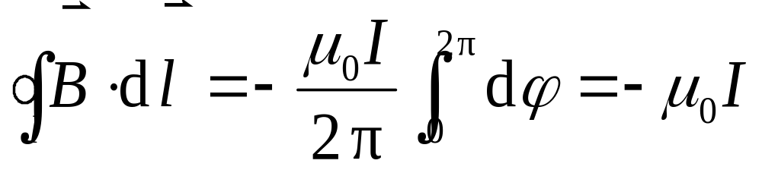



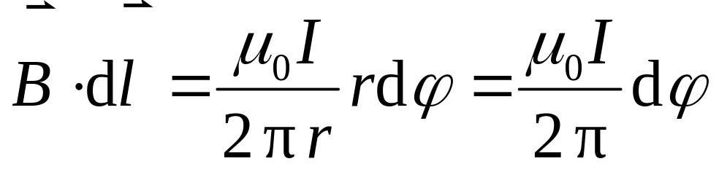



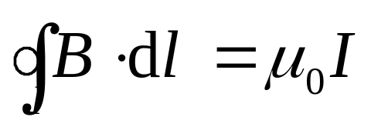




若回路绕向为顺时针
o
对任意形状的回路
电流方向与积分回路方向呈右螺旋关系 I >0 ；反之 I < 0 。

Slide 4
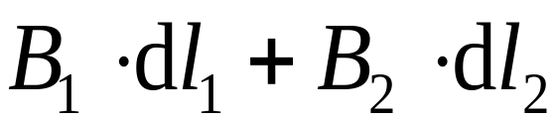


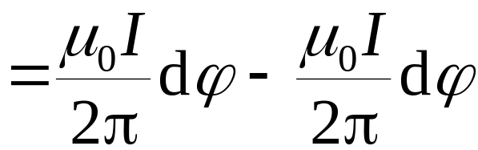




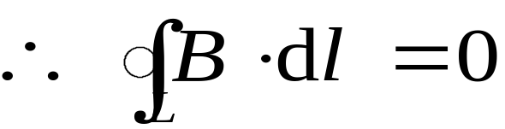
积分环路不包围电流
电流在环路以外，它对磁场的环流没有贡献。

Slide 5
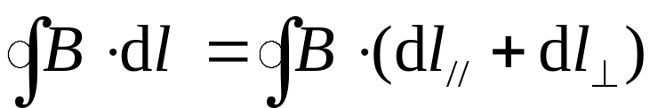


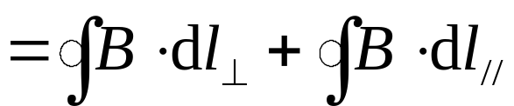

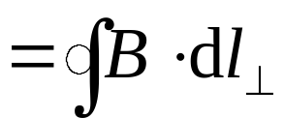
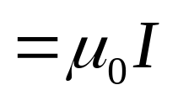
积分环路不平行垂直平面
磁场环流为
等于把磁场对环路投影的积分。

Slide 6

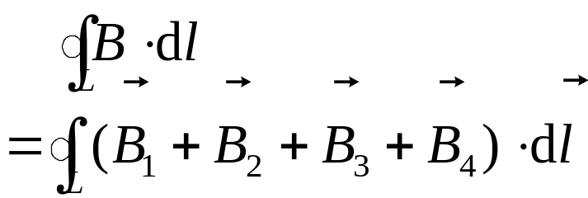


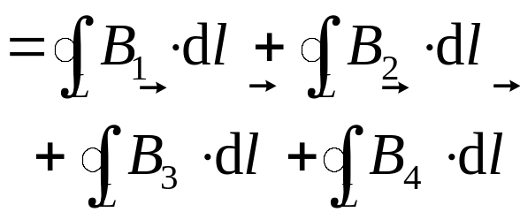
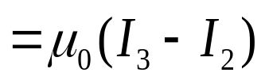
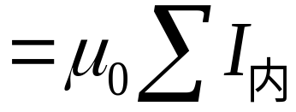
多个电流
P 点的磁感应强度为
I₂
I₁
I₃
I₄
磁场环流为

Slide 7
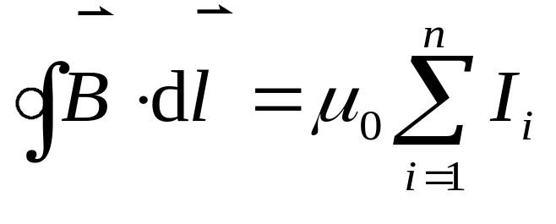

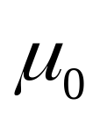
安培环路定理
在真空的恒定磁场中, 磁感强度 沿任一闭合路径的积分的值, 等于 乘以该闭合路径所穿过的各电流的代数和。
注意电流 I 正负的规定:
I 与 l 成右螺旋时, I 为正; 反之 I 为负。

Slide 8


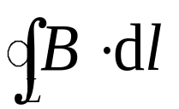
讨论
(1) 积分回路方向与电流方向呈右螺旋关系。
满足右螺旋关系时
,反之 。
(2) 磁场是有旋场
— 电流是磁场涡旋的轴心。
不代表磁力的功,是磁场与电流的关系。
(3) 环路上各点的磁场为所有电流的贡献。

Slide 9
利用安培环路定理, 可以计算具有一定对称性分布的载流导线周围的磁场分布。
1.根据电流分布的对称性, 分析磁场分布的对称性。
2.选取适当的闭合回路L使其通过所求的场点,且在所取回路上要求磁感应强度 B 的大小处处相等; 或使积分在回路L某段上的积分为零, 剩余路径上的 B 值处处相等, 而且B与路径的夹角也处处相同。
→
→
→

Slide 10
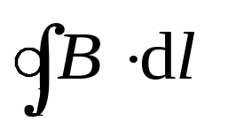

3.任意规定一个闭合回路L的饶行方向, 根据右手螺旋法则判定电流的正负, 从而求出闭合回路所包围电流的代数和。
4.根据安培环路定理列出方程式, 将 写成标量形式, 并将B及 从积分号中提出,最后解出磁感应强度 B 的分布。
→
→

Slide 11





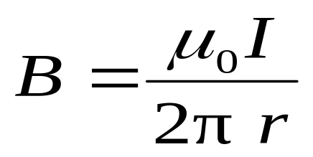
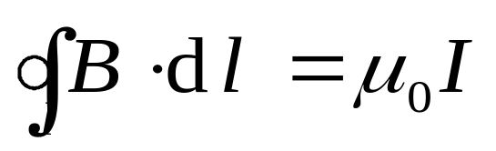
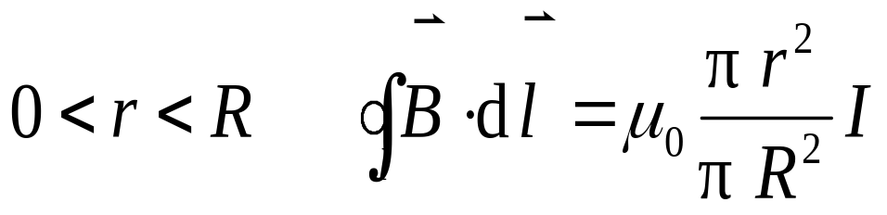


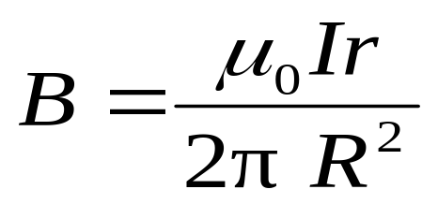
二、安培环路定理的应用举例
例1 无限长载流圆柱体的磁场。
解: (1) 对称性分析
(2)
.

Slide 12

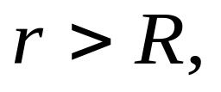
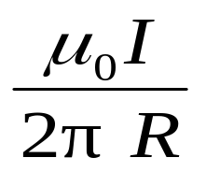



的方向与I 成右螺旋

Slide 13

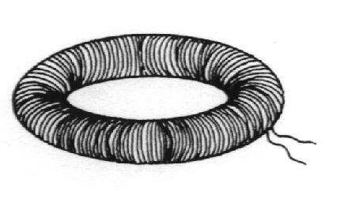

例2 求载流螺绕环内的磁场。
解: (1) 对称性分析:环内 线为同心圆, 环外
为零。

Slide 14
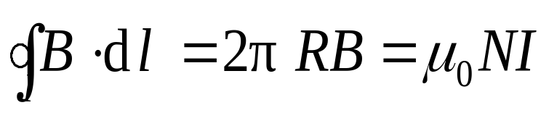
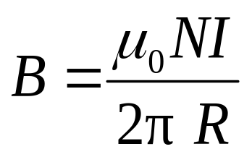


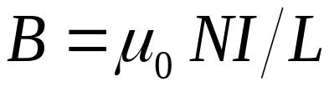

（2）选回路
B ∝
令
当 时,螺绕环内可视为均匀场 。

Slide 15





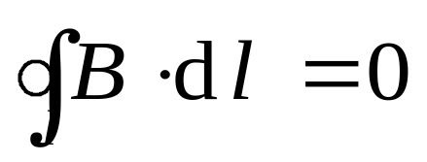
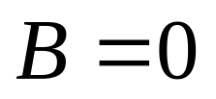
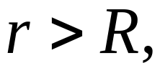
例3 无限长载流圆柱面的磁场。
解:

Slide 16

例4 求载流无限长直螺线管内任一点的磁场。
一个单位长度上有 n 匝的无限长直螺线管由于是密绕, 故每匝视为圆线圈。
由对称性,分析场结构
1.磁场只有与轴平行的水平分量；
2.因为是无限长, 在与轴等距离的平行线上磁感应 强度相等。

Slide 17




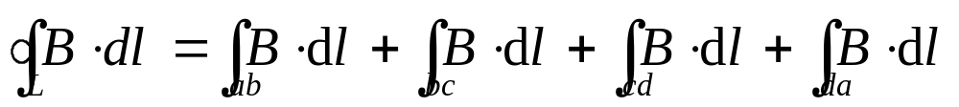
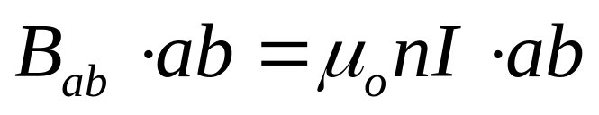
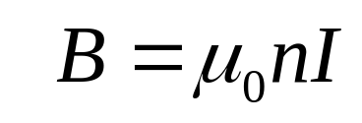
取 L 矩形回路, ab 边在轴上, cd 边与轴平行,另外两个边bc、da 垂直于轴。
根据安培环路定理
管内为均匀磁场, 任一点的磁感应强度为
方向与电流满足右手螺旋法则。

Slide 18







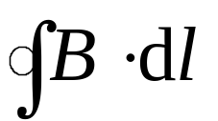
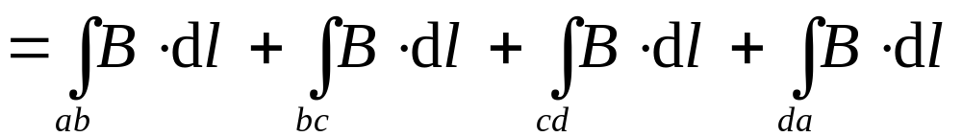
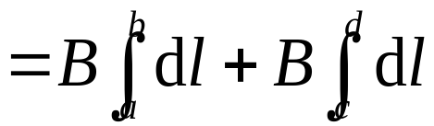
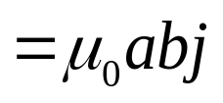
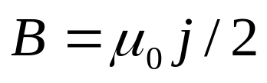

例5 求 “无限大平板” 电流的磁场。
解: 面对称
l

